Slide 1
Neurofarmacologia: Emoções e tranquilizantes
Luiz Carlos de Sá-Rocha
Laboratório de Neuroimunologia
Departamento de Patologia
FMVZ – USP
Disciplina de neuroFarmacologia
Aplicada à Medicina Veterinária – 2020
Prof. Dr. Luiz Carlos de Sá-Rocha / Disciplina de Neurofarmacologia Aplicada à Medicina Veterinária / Aula 01 / Introdução
FMVZ / USP

Slide 2
Sistema Nervoso
1 - Sensorial - “transdutores”
2 - Autônomo ou visceral
Simpático - NA (α e β)
Parassimpático - Ach (muscarínico)
3 - Somático - Musc. Est. Esq - Ach (nicotínico)
4 - Central - Vários neurotransmissores:
Acetilcolina (+)
Noradrenalina (+)
Dopamina (+)
Serotonina (+)
Gaba (-)
Neuropeptídeos
β-endorfina, encefalinas, substância P
Prof. Dr. Luiz Carlos de Sá-Rocha / Disciplina de Neurofarmacologia Aplicada à Medicina Veterinária / Aula 01 / Introdução

Slide 3
Sistema Nervoso
Áreas cerebrais e funções:
Córtex
Núcleos da base
Hipotálamo
Bulbo
Prof. Dr. Luiz Carlos de Sá-Rocha / Disciplina de Neurofarmacologia Aplicada à Medicina Veterinária / Aula 01 / Introdução

Slide 4
Sistema Nervoso
Classificação de drogas que atuam no SNC.
1 - Depressores gerais do SNC (“inespecíficos”).
Anestésicos (inalatórios, endovenosos).
Álcool etílico.
Prof. Dr. Luiz Carlos de Sá-Rocha / Disciplina de Neurofarmacologia Aplicada à Medicina Veterinária / Aula 01 / Introdução

Slide 5
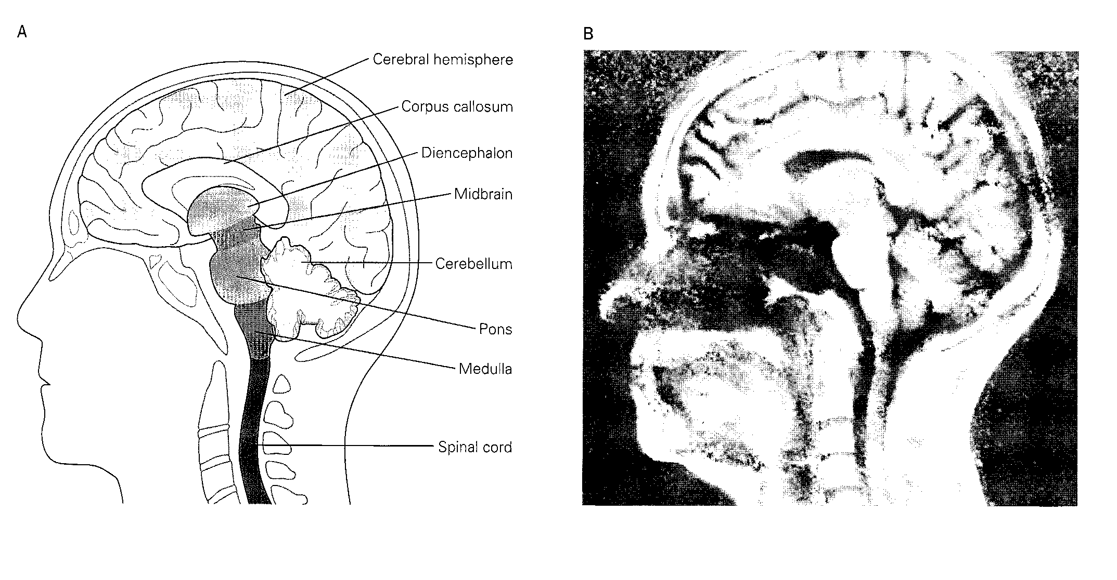
Sistema Nervoso
Depressores gerais
Córtex
Núcleos da base
Hipotálamo
Bulbo
Prof. Dr. Luiz Carlos de Sá-Rocha / Disciplina de Neurofarmacologia Aplicada à Medicina Veterinária / Aula 01 / Introdução

Slide 6
Sistema Nervoso
2 - Depressores “específicos” do SNC.
Tranquilizantes Maiores - Neurolépticos (DA).
Bloqueadores dopaminérgicos
Fenotiazínicos - clorpromazina, acepromazina, levomepromazina, etc.
Butirofenonas - haloperidol, droperidol, -azaperone, etc
Tranquilizantes Menores – Ansiolíticos
Facilitam a neurotransmissão GABAérgica
Benzodiazepínicos - diazepam, clonazepam, alprazolam, midazolam, nitrazepam, lorazepan, oxazepam, flurazepam, etc.
Prof. Dr. Luiz Carlos de Sá-Rocha / Disciplina de Neurofarmacologia Aplicada à Medicina Veterinária / Aula 01 / Introdução

Slide 7
Sistema Nervoso
Depressores específicos / Neurolépticos / Ansiolíticos
Córtex
Núcleos da base
Hipotálamo
Bulbo
Prof. Dr. Luiz Carlos de Sá-Rocha / Disciplina de Neurofarmacologia Aplicada à Medicina Veterinária / Aula 01 / Introdução

Slide 8
Neurobiologia das emoções / Medicamentos
Participação das vias noradrenérgicas e serotoninérgicas nos comportamentos de ansiedade, medo, raiva e agressão.
Prof. Dr. Luiz Carlos de Sá Rocha
Laboratório de Neuroimunologia / Departamento de Patologia / FMVZ / USP

Slide 9
Conceitos / Neurofarmacologia
Farmacologia
Clinica / Cirurgia
Fisiologia
Fisiologia
Emoções
Patologia
Distúrbios emocionais
Terapêutica
Tranquilizantes

Slide 10
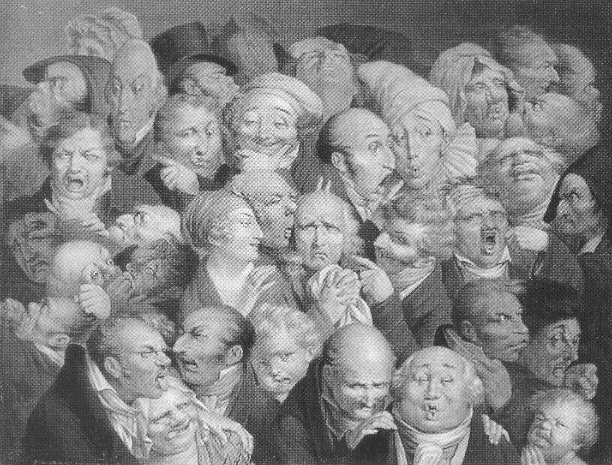
Emoções humanas - Louis-Léopold Boilly (1761-1845)

Slide 11
Emoções Expressão das emoções Teorias
Operações mentais acompanhadas de uma experiência interior característica, capazes de orientar o comportamento e realizar os ajustes fisiológicos necessários.
Roberto Lent

Slide 12
Ansiedade Positivas Medo Raiva Estresse Tristeza Amor Negativas Alegria Felicidade Amizade

Slide 13
Charles Darwin (1809-1882) foi o primeiro a observar semelhanças entre indivíduos de diferentes espécies na expressão comportamental da raiva, analisando movimentos faciais e corporais. Concluiu que estes comportamentos tem uma determinação inata.
A expressão das emoções no homem e nos animais 1872

Slide 14
O papel das emoções e suas expressões
A sobrevivência do indivíduo:
comportamento de agressão para dominar e matar a presa, que por sua vez exibe comportamento defensivo de ameaça para afugentar o inimigo ou reações de medo que possibilitem a fuga.
A sobrevivência da espécie.
Forma de comunicação social:
comportamento de corte, apresentação sexual, etc. (grande repertório comportamental nos homens)

Slide 15
Teorias das emoções
1 - Willian James e Carl Lange - 1894
2 - Walter Cannon e Philip Bard - 1928
3 - Lindley - Teoria da ativação
4 - James Papez - 1937
5 - Hans Selye - Síndrome da adaptação geral - 1952
6 - Stanley Schacher - Teoria cognitiva-fisiológica – 1971

Slide 16
1 - Willian James e Carl Lange - 1894
Experiência emocional
Resposta emocional
A experiência das emoções
vividas seria posterior
às respostas fisiológicas
geradas por estas
mesmas emoções.
Alterações fisiológicas como
taquicardia, taquipneia,
hipertensão, sudorese, outras
seriam anteriores e
determinantes na
percepção das emoções.
Segundo esta teoria:
“...nós sentimos medo porque corremos e não corremos porque
estamos com medo...”
“...nós ficamos tristes porque choramos e não o contrário...”

Slide 17
1 - Willian James e Carl Lange - 1894
Experiência emocional
Resposta emocional
A experiência das emoções
vividas seria posterior
às respostas fisiológicas
geradas por estas
mesmas emoções.
Alterações fisiológicas como
taquicardia, taquipneia,
hipertensão, sudorese, outras
seriam anteriores e
determinantes na
percepção das emoções.
Segundo esta teoria:
“...o coração tem um papel fundamental sendo a sede das emoções
no organismo dos seres humanos e também dos animais...”
Daqui surgiu todo o “romantismo” ligado à resposta emocional a
paixão , ao amor e o CORAÇÃO.

Slide 18
2 - Walter Cannon e Philip Bard - 1928
Experiência emocional
Resposta emocional
Propôs a participação do SNC.
Demonstraram que animais com
lesão de medula cervical e
vagotomizados bem como
simpatectomizados ainda
apresentavam reações
emocionais.
Secção medular
Hipotálamo

Slide 19
2 - Walter Cannon e Philip Bard - 1928
Experiência emocional
Resposta emocional
Postularam a teoria
talâmica das emoções,
onde o tálamo seria o
coordenador das emoções
que se manifestariam através
do hipotálamo.
Para eles, o papel do
córtex e tálamo seria o de
inibir as reações emocionais
produzidas pelo hipotálamo
(pseudo-raiva).
Secção medular
Secção córtex-hipotalâmica
Hipotálamo
Tálamo
REAÇÃO DE ATAQUE OU FUGA / Clássico da fisiologia moderna

Slide 20
3 - Lindley - Teoria da ativação
Experiência emocional
Resposta emocional
Postula uma ativação cortical
seletiva explicando assim as
reações emocionais diferentes.
Esta ativação seletiva teria sua
origem no SARA - Sistema
Ativador Reticular Ascendente,
o qual teria um papel essencial
no reconhecimento dos
impulsos geradores da
emoção e o hipotálamo seria
o organizador da expressão
emocional.
Hipotálamo
SARA

Slide 21
4 - James Papez - 1937
Experiência emocional
Resposta emocional
Lobo límbico
(proposto por Broca)
Circuito límbico
(proposto por Papez)
Sistema límbico
(após Papez)
LOBO LÍMBICO
HIPOTÁLAMO
NÚCLEO ANTERIOR DO TÁLAMO
HIPOCAMPO / FÓRNIX

Slide 22
4 - James Papez – 1937 / Substrato neural do comportamento emocional
Circuito límbico
(proposto por Papez)
Outras regiões corticais que dariam o colorido das emoções
Córtex cingulado
Estímulo
emocional
Núcleos anteriores
do Tálamo
Tr. Mamilo-talâmico
Corpos mamilares
Fórnix
Hipocampo
Hipotálamo
SNA e S. endócrino

Slide 23
5 - Hans Selye - Síndrome da adaptação geral - 1952
Experiência emocional
Resposta emocional
Adaptação do organismo
a estímulos prolongados
ou exaustão do sistema.
ESTRESSE
“STRESS”
AMÍGDALA

Slide 24
6 - Stanley Schacher - Teoria cognitiva-fisiológica – 1971
Experiência emocional
Resposta emocional
A experiência emocional não
poderia ser explicada apenas
por mecanismo periféricos
ou centrais.
Sugere a adição de um
componente cognitivo aos
componentes fisiológicos da
resposta, o que permite
classificar e interpretar
as reações emocionais
em função do contexto em
que ela ocorre.
CÓRTEX CINGULADO AMÍGDALA
HIPOTÁLAMO CÓRTEX PRÉ FRONTAL
NÚCLEO ANTERIOR DO TÁLAMO
HIPOCAMPO / FÓRNIX

Slide 25
Sistema límbico
(após Papez)
Córtex pré-frontal
Córtex associativo
Córtex cingulado
Núcleos anteriores
do Tálamo
Tr. Mamilo-talâmico
Corpos mamilares
Fórnix
Hipocampo
(Consolidação
da memória)
Hipotálamo
Amígdala
(Botão de disparo)
SNA e S. endócrino

Slide 26
Sistema límbico
(após Papez)
Córtex pré-frontal
Córtex associativo
Córtex cingulado
Núcleos anteriores
do Tálamo
Tr. Mamilo-talâmico
Corpos mamilares
Fórnix
Hipocampo
(Consolidação
da memória)
Hipotálamo
Amígdala
(Botão de disparo)
SISTEMA SENSORIAL
DIFERENÇAS ENTRE
OS ANIMAIS E OS SERES
HUMANOS!
SNA e S. endócrino

Slide 27
Bases neurais para a ansiedade e o medo
MEDO
ANSIEDADE
Perigo real que pode ameaçar
a sobrevivência do indivíduo,
provocado por estímulos
repentinos que se mantêm
por um certo tempo e
depois desaparecem.
O valor adaptativo do medo!
Perigo potencial,
onde um componente
subjetivo de incerteza
está presente.
(ex. de estímulos:
ambiente novo, falar em público,
fome, frustações, etc.).
O trabalho do casal
Blanchard!

Slide 28
Tipo de
ameaça
Potencial
Distante
Próxima
Estratégia
comportamental
Avaliação de
risco
Congelamento
Ameaça
luta - fuga
Estruturas
neurais
críticas
Amígdala
septo-hipocampo
Amígdala
MCPA ventral
Amígdala
Hipotálamo
MCPA dorsal
Emoção
associada
Ansiedade
Medo
Raiva
Pânico

Slide 29
Cineastas de filme de terror devem ter consultores fisiologistas!! JASON...
Tipo de
Ameaça
JASON!!
POSTER DO JASON
NO CINEMA
Potencial
JASON
Distante
SEM FAÇÃO NA MÃO
JASON
Próximo COM
FACÃO NA MÃO
Estratégia
comportamental
Avaliação de
risco
Congelamento
Ameaça
luta - fuga
Estruturas
neurais
críticas
Amígdala
septo-hipocampo
Amígdala
MCPA ventral
Amígdala
Hipotálamo
MCPA dorsal
Emoção
associada
Ansiedade E SEGURA
NO BRAÇO DO
NAMORADO!!!
Medo E GRITA E FINCA
A UNHA NO BRAÇO DO
NAMORADO!!
Raiva
Pânico E GRITA, VIRA O
ROSTO E DIZ: NÃO
QUERO VER!!

Slide 30
Trajetória neural do medo
Áreas corticais
sensoriais
Áreas parietais
multissensoriais
Áreas pré-frontais
e cinguladas
Alerta geral
Tálamo
sensorial
Núcleos colinérgicos
basais
Estímulo
emocional
Amígdala
Hipotálamo
Tronco encefálico
SNA
Sistema
endócrino
Subst. Cinzenta
periaquedutal
Área tegumentar
Ventral
Manifestações comportamentais
(ataque, luta ou fuga)
Manifestações fisiológicas

Slide 31
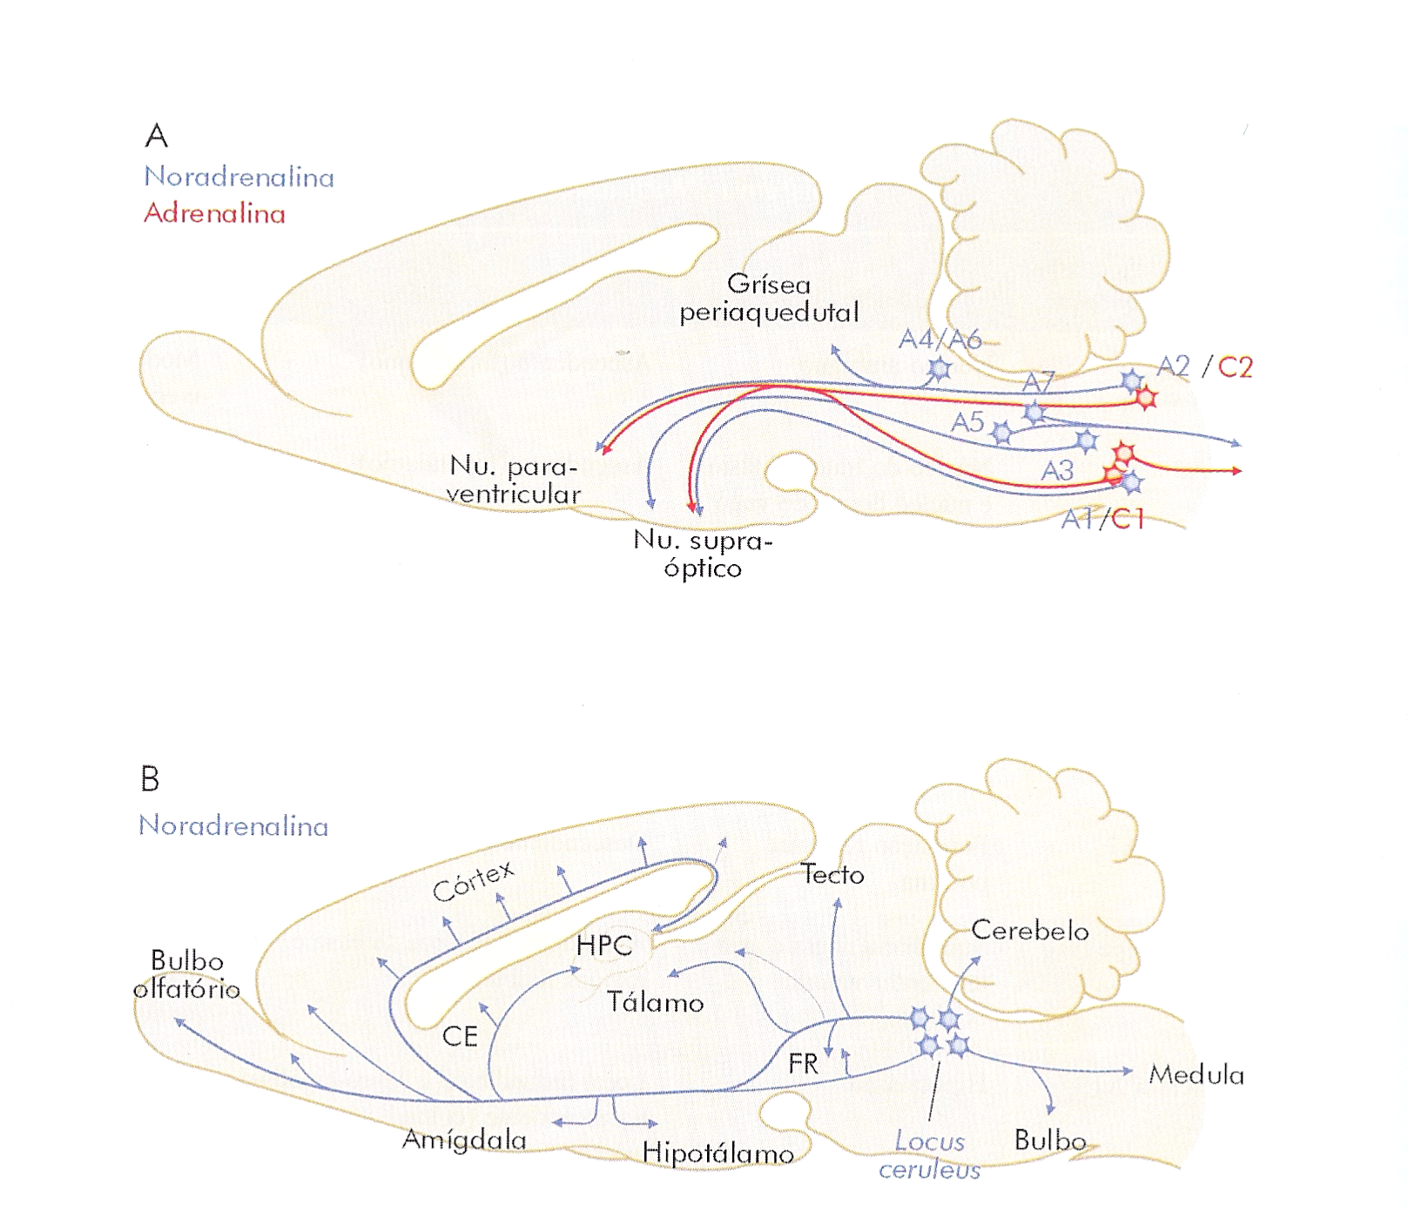
Sistemas moduladores adrenérgicos e noradrenérgicos centrais
Locus Ceruleos
Aferências
Córtex
Amígdala
Hipocampo
PGi
PGr
Eferências
Córtex
Tálamo
Amígdala
Hipotálamo
Hipocampo
Cerebelo
Medula

Slide 32
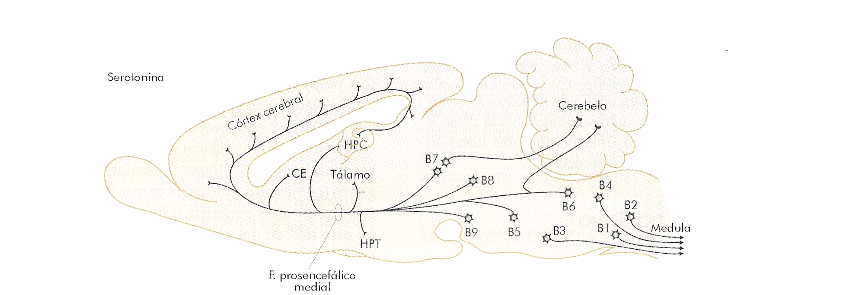
Sistemas moduladores serotoninérgicos centrais
Núcleos da Rafe

Slide 33
Sinais de
punição e/ou
frustração
Inibição
comportamental
Novidades
Sistema
Septo-hipocampal
Aumento da
vigilância
Estímulos
ameaçadores
inatos
Aumento da
atenção
seletiva

Slide 34
Sinais de
punição ou
frustração
Inibição
comportamental
Facilitam S-H
Novidades
Sistema
Septo-hipocampal
Aumento da
vigilância
NA
5-HT
Estímulos
ameaçadores
inatos
Aumento da
atenção
seletiva
LC
NR
Sistema
moduladores
do tronco
encefálico

Slide 35
Sinais de
punição ou
frustração
Inibição
comportamental
Facilitam S-H
Novidades
Sistema
Septo-hipocampal
Aumento da
vigilância
NA
5-HT
Estímulos
ameaçadores
inatos
Aumento da
atenção
seletiva
LC
NR
Sistema
moduladores
do tronco
encefálico
Modulam
negativa-
mente os
sistemas
modula-
tórios
Negativo
Ansiolíticos
Facilitam GABA

Slide 36
Sinais de
punição ou
frustração
Inibição
comportamental
Facilitam S-H
Novidades
Sistema
Septo-hipocampal
Aumento da
vigilância
NA
5-HT
Estímulos
ameaçadores
inatos
Aumento da
atenção
seletiva
LC
NR
Sistema
moduladores
do tronco
encefálico
Modulam
negativa-
mente os
siatemas
modula-
tórios
Negativo
Ansiolíticos
Facilitam GABA
Prof. Dr. Luiz Carlos de Sá-Rocha / Disciplina de Neurofarmacologia Aplicada à Medicina Veterinária / Aula 02 / Neurobiologia das emoções

Slide 37
Sinais de
punição ou
frustração
Inibição
comportamental
Bloqueio do S-H
Novidades
Sistema
Septo-hipocampal
Aumento da
vigilância
NA
5-HT
Estímulos
ameaçadores
inatos
Aumento da
atenção
seletiva
LC
NR
Sistema
moduladores
do tronco
encefálico
Modulam
negativa-
mente os
siatemas
modula-
tórios
Negativo
Ansiolíticos
Facilitam GABA

Slide 38
EMOÇÕES e SENTIMENTOS. Definições. Emoções...ok! Sentimentos? SERES HUMANOS e ANIMAIS. São iguais? Precisam ser iguais? ANIMAIS POSSUEM EMOÇÕES? Depois desta aula vocês acham que... ANIMAIS POSSUEM SENTIMENTOS? A estória da minha irmã e o motorista

Slide 39
Sistema Nervoso
3 - Estimulantes do SNC.
Corticais / metil-xantinas (cafeína, teofilina, teobromina..)
Bulbares / pentilenotetrazol (PTZ), coramina, doxapram, niquetamina
Medulares / estricnina.
Prof. Dr. Luiz Carlos de Sá-Rocha / Disciplina de Neurofarmacologia Aplicada à Medicina Veterinária / Aula 01 / Introdução

Slide 40
Sistema Nervoso
Estimulantes / Metil-xantinas / Anfetaminas
Córtex
Bulbo
Medula
Prof. Dr. Luiz Carlos de Sá-Rocha / Disciplina de Neurofarmacologia Aplicada à Medicina Veterinária / Aula 01 / Introdução

Slide 41
Sistema Nervoso
4 - Anticonvulsivantes clássicos
Fenobarbital (Barbitúrico) / Gardenal ®
Primidona / Primidona ®
Difenil-hidantoína / Hidantal ®
Diazepam (Benzodiazepínico) / Dienpax ®
Clonazepam (Benzodiazepínico) / Rovotril ®
Carbamazepina / Tegretol ®
Ácido Valpróico / Depakene ®
Prof. Dr. Luiz Carlos de Sá-Rocha / Disciplina de Neurofarmacologia Aplicada à Medicina Veterinária / Aula 01 / Introdução

Slide 42
Sistema Nervoso
4 - Anticonvulsivantes novos
Gabapentina, Oxcarbazepina, Gabapentina / GABA
Oxcarbazepina / GABA
Flunarizina / Bloqueador de canais de Ca⁺⁺
Progabide / GABA
Vigabatrina / GABA
Lamotrigina / canais de Na⁺
Felbamato / Glutamato
Topiramato / canais de Na⁺
Tiagabine / GABA
Levetiracetam / ?
Zonisamida / canais de Ca⁺⁺
Prof. Dr. Luiz Carlos de Sá-Rocha / Disciplina de Neurofarmacologia Aplicada à Medicina Veterinária / Aula 01 / Introdução

Slide 43
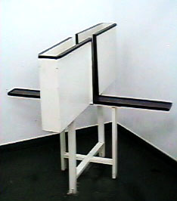
Labirinto em Cruz Elevado - “Plus Maze”
análise convencional (PELLOW et al., 1985)
ansiolíticos ↑ tempo e entradas em braços abertos
análise etológica
(BLANCHARD e BLANCHARD, 1989)
ansiolíticos ↓ avaliação de risco
Niciporciukas e Sá-Rocha, 2001
Prof. Dr. Luiz Carlos de Sá-Rocha / Disciplina de Neurofarmacologia Aplicada à Medicina Veterinária / Aula 01 / Introdução

Slide 44
Sistema Nervoso
Diazepam
Veículo do diazepam
Diazepam 1mg/kg ip
Diazepam 3mg/kg ip
Prof. Dr. Luiz Carlos de Sá-Rocha / Disciplina de Neurofarmacologia Aplicada à Medicina Veterinária / Aula 01 / Introdução

Slide 45
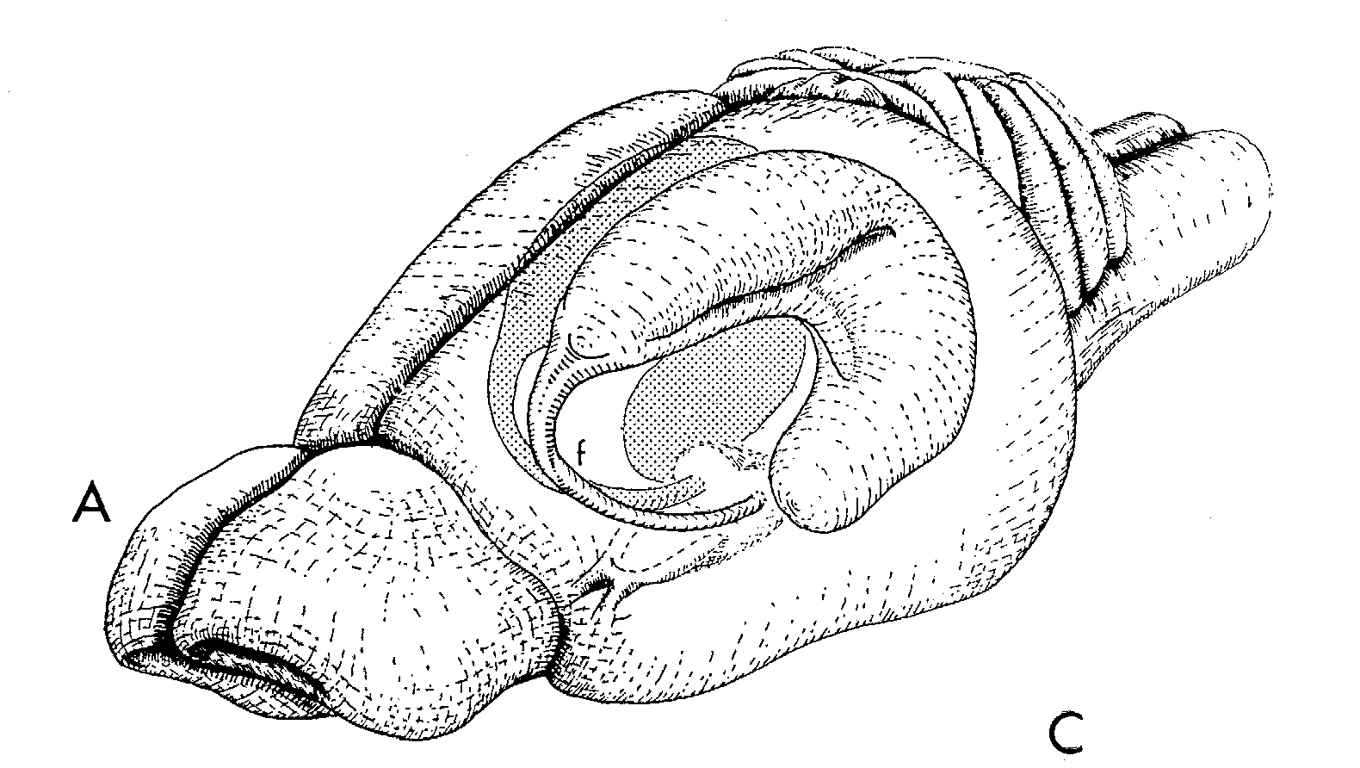
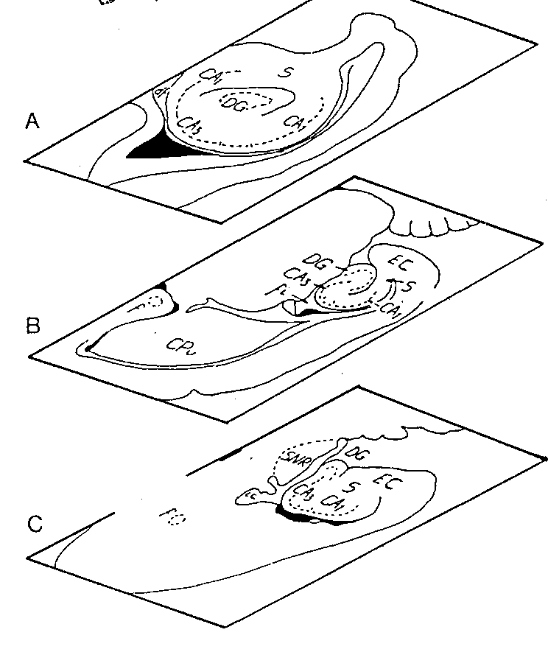
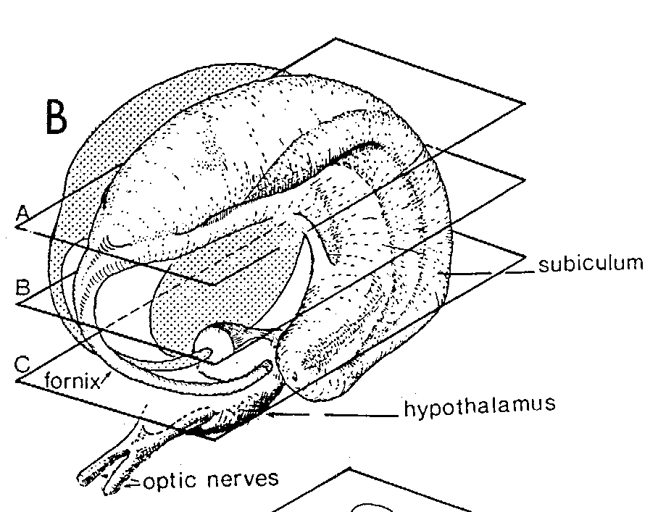
Estruturas hipocampais

Slide 46
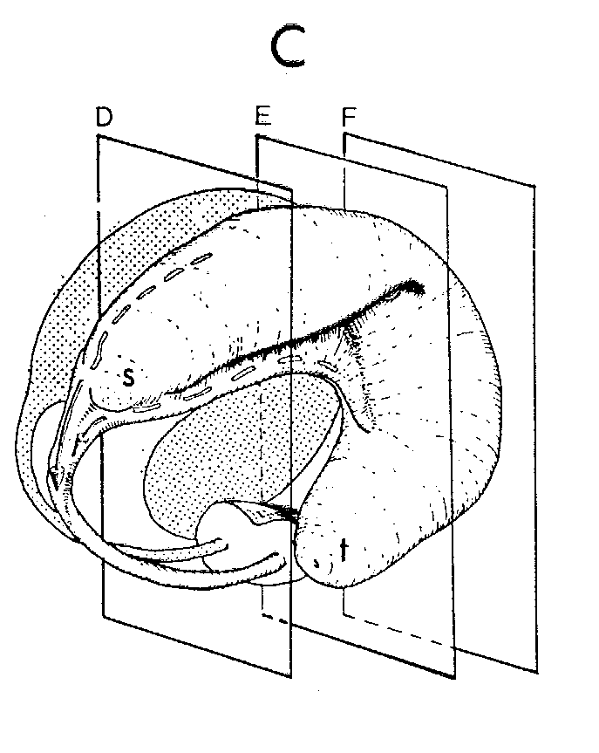
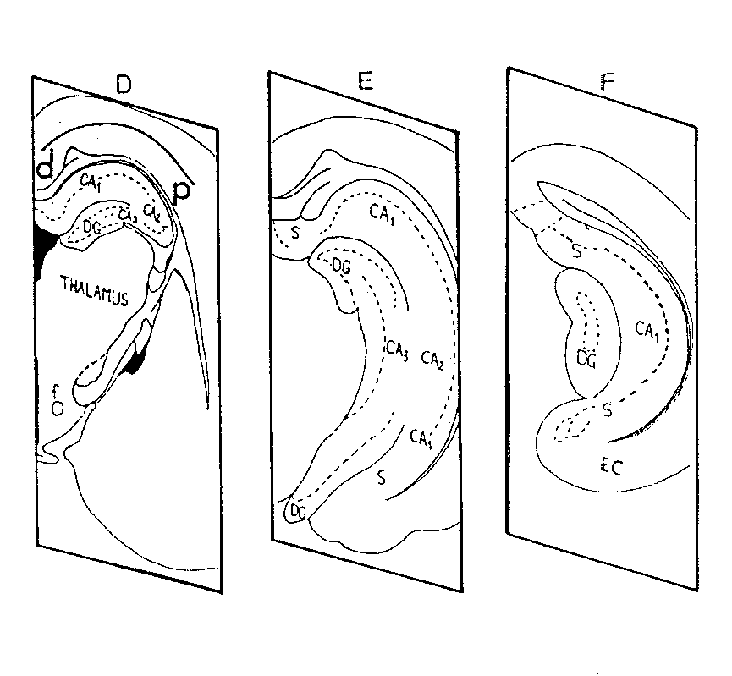
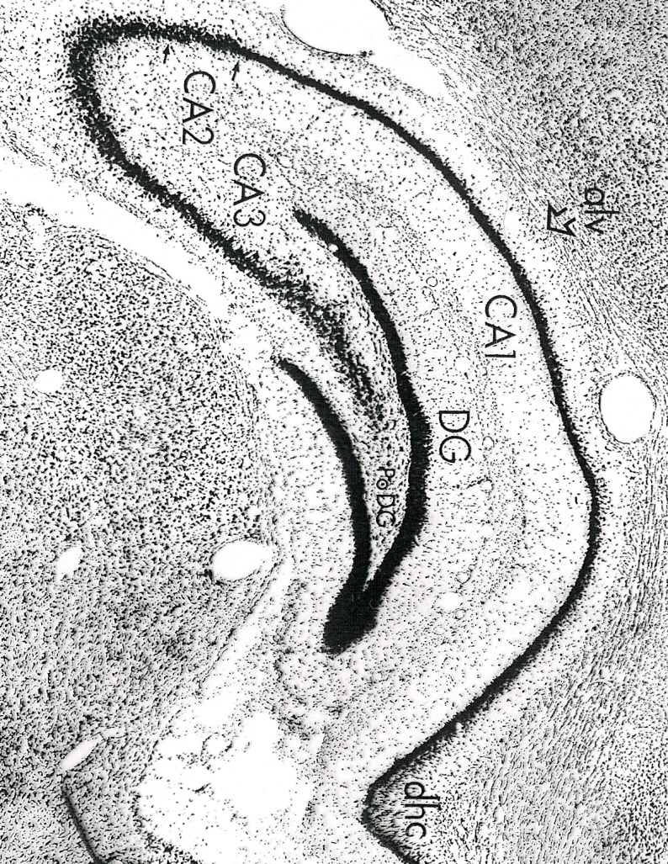
Hipocampo.

Slide 47
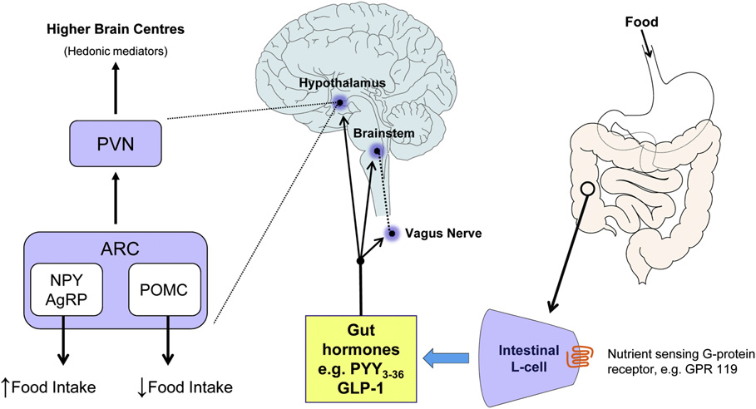
Prof. Dr. Luiz Carlos de Sá-Rocha / Disciplina de Neurofarmacologia Aplicada à Medicina Veterinária / Aula 01 / Introdução

